Slide 1
머신러닝 기반 KOSDAQ 시장의 관리종목 지정 예측 연구
2021.11.12
발표자 윤양현

Slide 2
목차
Ⅰ. 서론
Ⅱ. 연구 방법
Ⅲ. 연구 결과
Ⅳ. 마무리

Slide 3
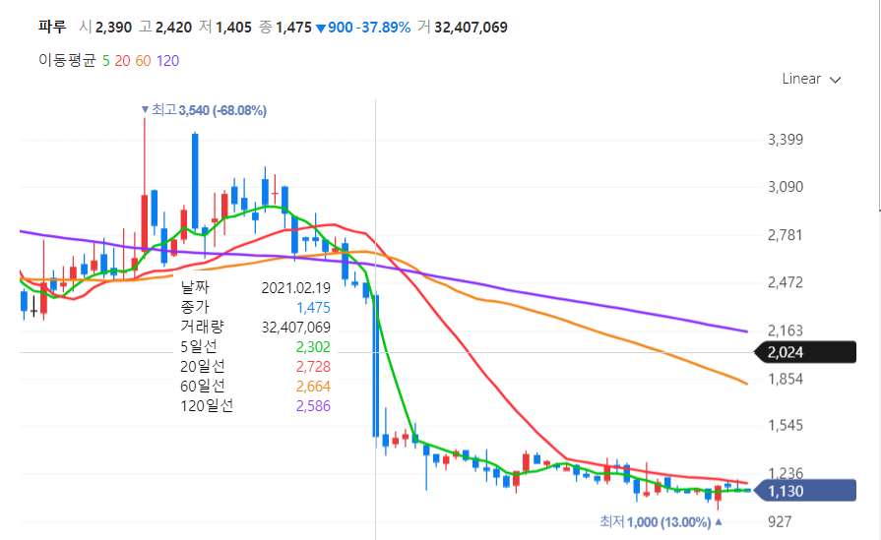
Ⅰ. 서론
1. 연구 배경
2021.02.15 관리종목 지정 우려 공시 이후 주가가 하락
관리종목으로 지정이 되는 경우 기업에게 주어지는 불이익
관리종목 기업은 신용거래 대상에서 제외
증권시장에서 일정기간 거래 정지
해당 기업의 매매 방법 제한
관리종목 지정은 증권시장에서 부정적인 정보로 인식됨(김태혁 & 엄철준, 1997)
투자 자본의 감소
관리종목으로 지정된 파루의 주가 차트(주 단위)
출처: 네이버 금융
관리종목 지정의 긍정적 효과
상장폐지기준에 해당하는 기업들에게 회생기회를 부여
투자 손실을 예고하여 투자자들의 주의 환기

Slide 4
Ⅰ. 서론
2. 선행 연구
관리종목 관련 선행 연구
관리종목으로 지정된 기업과 동종산업 내 비관리종목을 비교하여 재무적으로 다른 특성이 있는지 조사(김일, 2005)
관리종목 지정 전후를 비교 분석, 관리종목 지정이 회계정보에 어떠한 역할을 수행하는지 검토(손성규 & 오명전, 2008)
2011년부터 K-IFRS가 도입됨에 따라 회계계정의 항목분류 조정을 통한 이익조정이 가능함을 확인, 관리종목 지정 위기에 처한 기업들이 관리종목을 회피하기 위해 영업이익을 조정하였는지 분석(박종성, 2012)
2008년부터 2018년까지의 전체 코스닥 기업 재무 데이터를 수집, 관리종목과 무작위로 선택한 비관리종목을 쌍대표본으로 구성 후 관리종목 지정 예측 연구 수행(신동인 & 곽기영, 2018)
-> 2011년 이전과 이후의 회계계정은 다르므로, 재무비율을 산출하기 위해 쓰이는 회계 정보에 대해 유의해야 할 필요가 있음
부도예측 관련 선행 연구
부실 기업의 재무 변수를 통하여 단일변량 분석, 다변량 판별분석, 로지스틱 회귀분석을 통한 부도 예측 연구 수행(Beaver, 1966; Altman, 1968; Ohlson, 1980)
국내, 해외 모두 다양한 머신러닝 기법을 적용하여 기업의 부도를 예측하려는 기업부도예측모형(Bankruptcy Prediction Model: BPM)에 관한 연구를 수행(Barboza ea al. 2017; Devi & Radhika, 2018; 김형준 외, 2019; 엄하늘 외, 2020)
-> 머신러닝 기법을 적용한 관리종목 지정을 예측하는 연구는 상대적으로 부도예측 연구에 비해 적은 관심을 받고 있음

Slide 5
Ⅰ. 서론
3. RQ / 연구 의의
구분 | 관리종목 지정 요건(2019년 4월 17일 개정 기준)
매출액 | 최근년 30억원 미만(지주회사는 연결기준) -기술성장기업, 이익미실현기업은 각각 상장후 5년간 미적용
¹⁾ 법인세비용 차감전계속 사업손실 | 자기자본50%이상(&10억원이상)의 법인세비용차감전계속사업손실이 최근3년간 2회 이상(&최근연도계속사업손실) -기술성장기업 상장후 3년간 미적용, 이익미실현 기업 상장후 5년 미적용
장기영업손실 | ⁴⁾최근 4사업연도 영업손실(지주회사는 연결기준) -기술성장기업(기술성장기업부)은 미적용
²⁾ 자본잠식/자기자본 | 사업연도(반기)말 자본잠식률¹⁾ 50%이상 사업연도(반기)말 자기자본 10억원미만 반기보고서 제출기한 경과후 10일내 반기검토(감사)보고서 미제출 or 검토(감사)의견 부적정·의견거절·범위제한한정 -자본잠식율 = (자본금 - 자기자본) / 자본금 X 100
³⁾ 감사의견 | 반기보고서 부적정, 의견거절, 감사범위 제한으로 인한 한정
시가총액 | 보통주시가총액 40억원미만 30일간 지속
거래량 | 분기 월평균거래량이 유동주식수의 1%에 미달 -월간거래량 1만주, 소액주주 300인이상이 20%이상 지분 보유 등은 적용배제
지분분산 | ⁵⁾소액주주200인미만or소액주주지분20%미만 -300인이상의 소액주주가 유동주식수의 10%이상으로서 100만주이상을 소유하는 경우는 적용배제
불성실공시 | -
공시서류 | 분기, 반기, 사업보고서 법정제출기한 내 미제출
사외이사등 | 사외이사/감사위원회 요건 미충족
회생절차/파산신청 | 회생절차 개시 신청 파산신청
기타 (즉시퇴출) | 기타 상장폐지 사유 발생
Research Question
머신러닝 기법을 기반으로 하여 해당 기업의 재무비율을 통해 사전에 관리종목 지정 여부를 예측할 수 있을까?
만약 예측이 가능하다면, 예측을 가장 잘 할 수 있는 관리종목 지정 예측 모형은 무엇일까?
연구 의의
기존의 선행연구(신동인 & 곽기영, 2018)에서 진행하였던 로지스틱 회귀분석, 의사결정나무와 함께 서포트 벡터 머신, 소프트 보팅, 랜덤 포레스트, LightGBM 분석과 같은 다양한 머신러닝 접근을 통해 결론을 도출함
본 연구에서는 K-IFRS(Korea-International Financial Reporting Standards, 한국채택국제회계기준)이 적용된 2011년 부터의 데이터를 사용하였기에 기존 연구보다 더 예측력이 높은 관리종목 지정 예측 모형이 될 수 있음
투자자들이 관리종목 지정을 예측하도록 하고, 투자 포트폴리오 리스크 관리 혹은 리밸런싱에 대한 참고자료를 제공함
주 1) 연결재무제표 작성대상법인의 경우, 연결재무제표상 법인세비용차감전계속사업손실 및 자기자본 기준
주 2) 연결재무제표 작성대상법인의 경우, 연결재무제표를 기준으로 하되 자기자본에서 비지배지분을 제외
주 3) 연결재무제표 작성대상법인의 경우, 연결재무제표에 대한 감사의견을 포함
주 4) 기술성이 있고 연구개발 투자가 많은 연구개발기업에 대해 장기영업손실로 인한 관리종목 지정을 한시적으로 면제
주 5) 자진상장폐지를 위한 공개매수시 분산기준 미달로 인한 관리종목 지정 등 유예

Slide 6
Ⅱ. 연구 방법
1. 연구 개요
Data Selection
Data Preprocessing
Data Transformation
Data Mining
Interpretation/Evaluation
선행연구에서 사용하였던 재무변수 21개를 FnGuide의 DataGuide 5.0을 활용하여 해당 재무 데이터 수집
각 재무 데이터에 해당하는 결측치와 이상치 존재 시 해당 기업의 재무 데이터는 삭제
21개의 재무비율을 독립변수로, 관리종목 지정 여부를 종속변수로 한 데이터 생성, 데이터 학습을 위해 8:2로 분할
로지스틱 회귀분석, 의사결정나무, 서포트 벡터 머신, 소프트 보팅, 랜덤 포레스트, LightGBM 분석 방법을 통한 관리종목 지정 예측 수행
각 예측 모델의 평가 진행 및 비교

Slide 7
Ⅱ. 연구 방법
2. 연구 방법 – Data Selection
Data Selection
Data Preprocessing
Data Transformation
Data Mining
Interpretation/Evaluation
FnGuide에서 금융시장 및 기업 분석에 필요한 데이터를 조회할 수 있게 하는 프로그램인 Dataguide 5.0 활용
표본 기업 선정
K-IFRS가 시행된 2011년 부터 2020년 까지의 전체 코스닥 기업의 재무 데이터 수집
각 년도 마다 관리종목으로 지정된 기업의 재무 데이터 선별 - 단, 기업인수 목적인 스팩(SPAC) 기업들은 제외
데이터 샘플링 시 불균형 하게 표본추출하는 경우 예측 결과가 부정확할 수 있기 때문에(조재영 외, 2021) 코스닥 기업 내 관리종목과 비관리종목의 재무 데이터를 1:1 쌍대표본 추출
변수의 선정
선행연구(신동인 & 곽기영, 2018)에서 제시되었던 수익성(Profitability), 안정성(Stability), 활동성(Activity), 성장성(Growth)을 나타내는 재무비율 변수 21개 선정

Slide 8
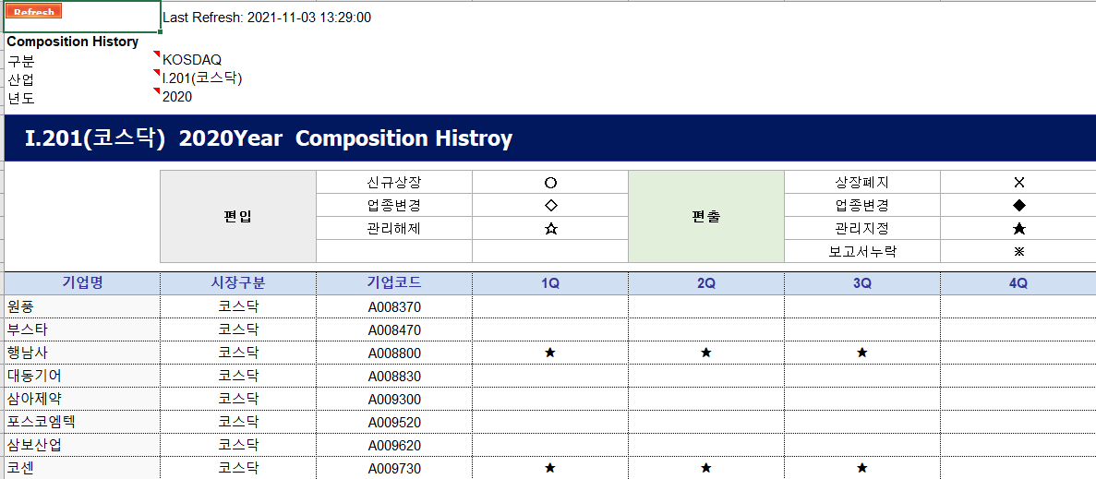
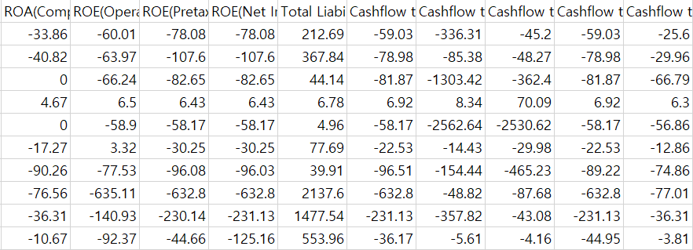
Ⅱ. 연구 방법
2. 연구 방법 – Data Selection
Data Selection
Data Preprocessing
Data Transformation
Data Mining
Interpretation/Evaluation
기업이 관리종목 지정(1,2,3,4분기)이 되는 경우 해당 년도의 재무 데이터를 수집
관리종목으로 해당된 기업 재무 데이터 추출
1:1 쌍대표본으로 비관리종목 재무 데이터 추출
관리지정 목록 확인
출처: DataGuide 5.0
관리종목 / 비관리종목 추출 결과

Slide 9
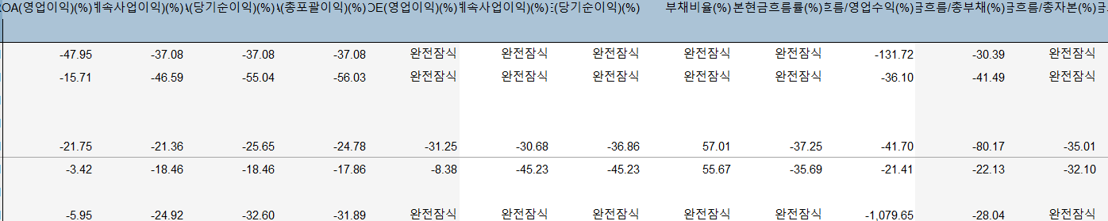
Ⅱ. 연구 방법
2. 연구 방법 – Data Preprocessing
Data Selection
Data Preprocessing
Data Transformation
Data Mining
Interpretation/Evaluation
코스닥 기업 재무 데이터 중 결측치가 존재하거나, 혹은 이상치가 존재하는 경우
완전(자본)잠식의 경우, 자본잠식이 심화된 상태로 해당 기업이 회생하기 어려운 이상치로 판단 후 해당 재무 데이터 행 전체 삭제
데이터의 값이 기재되어 있지 않고 결측치로 존재하는 경우, 해당 재무 데이터 행 전체 삭제
2013년도 관리종목 지정 재무 데이터 일부
출처: DataGuide 5.0

Slide 10
Ⅱ. 연구 방법
2. 연구 방법 – Data Preprocessing
Data Selection
Data Preprocessing
Data Transformation
Data Mining
Interpretation/Evaluation
기존 선행연구(신동인 & 곽기영, 2018)에서는 변수 선정을 위해 관리종목과 비관리종목 간 기본적인 관련성을 검증하기 위하여 각 변수에 대한 정규화(normalization) 과정을 거친 후 평균의 차이에 의한 가설 검정인 독립표본 t-test를 시행하여 평균의 차이가 존재하는 재무변수는 독립변수에서 제거 후 연구 수행
문제점 발생
21개 재무비율 변수의 정규화 과정을 거쳐도 각 재무비율 변수들이 등분산 혹은 이분산성을 지니는 경우가 존재하였음.
21개 재무비율 변수의 정규화 과정을 거쳐도 각 재무비율 변수들이 정규분포를 따르지 않고 한쪽으로 치우친(skewed) 분포의 형태를 띄었음. 이는 t-test 기본 가정 중 하나인 정규성에 위배됨
-> 비모수 검정 방법인 Mann-Whitney U test가 더 적절한 분석이 될 수 있음
관리종목과 비관리종목의 각 재무비율이 평균 혹은 중앙값에 차이가 있다고 해도, 해당 재무비율 변수가 관리종목 지정 예측에 대한 중요 변수임을 검증할 수 없음
-> 본 연구에서는 독립표본 t-test를 진행 하지 않고 21개 재무비율을 관리종목 지정 예측 독립변수로 활용

Slide 11
Ⅱ. 연구 방법
최종 선택 변수(X1, X2, …, X21)
년도별 표본 기업수
유형 | 변수 |  | 산출식
수익성 비율(Profitability ratios) | P1 | ROA(영업이익)(%) | (영업이익(연율화)/총자산(평균) * 100
 | P2 | ROA(세전계속사업이익)(%) | (세전계속사업이익(연율화)/총자산(평균)) * 100
 | P3 | ROA(당기순이익)(%) | (당기순이익(연율화)/총자산(평균)) * 100
 | P4 | ROA(총포괄이익)(%) | (총포괄이익(연율화)/총자산(평균)) * 100
 | P5 | ROE(영업이익)(%) | (영업이익(연율화)/총자본(평균)) * 100
 | P6 | ROE(세전계속사업이익)(%) | (세전계속사업이익(연율화)/총자본(평균)) * 100
 | P7 | ROE(당기순이익)(%) | (당기순이익(연율화)/총자본(평균)) * 100
안정성 비율(Stability ratios) | S1 | 부채비율(%) | (총부채/총자본) * 100
 | S2 | 자기자본현금흐름률(%) | (현금흐름(연율화)/지배주주지분(평균)) * 100
 | S3 | 현금흐름/영업수익(%) | (현금흐름(연율화)/영업수익(평균)) * 100
 | S4 | 현금흐름/총부채(%) | (현금흐름(연율화)/총부채(평균)) * 100
 | S5 | 현금흐름/총자본(%) | (현금흐름(연율화)/총자본(평균)) * 100
 | S6 | 현금흐름/총자산(%) | (현금흐름(연율화)/총자산(평균)) * 100
 | S7 | 현금흐름/총차입부채(%) | (현금흐름(연율화)/총차입부채(평균)) * 100
활동성 비율(Activity ratios) | A1 | 총자산회전율(회) | 영업수익(연율화)/총자산(평균)
 | A2 | 자본금회전율(회) | 영업수익(연율화)/자본금(평균)
 | A3 | 총부채회전율(회) | 영업수익(연율화)/총부채(평균)
 | A4 | 총자본회전율(회) | 영업수익(연율화)/총자본(평균)
성장성 비율(Growth ratios) | G1 | 총부채증가율(전년동기)(%) | ((총부채/총부채(-1Y)) – 1) * 100
 | G2 | 총자산증가율(전년동기)(%) | ((총자산/총자산(-1Y)) – 1) * 100
 | G3 | 매출액증가율(전년동기)(%) | ((매출액/매출액(-1Y)) – 1) * 100
년도 | 2011 | 2012 | 2013 | 2014 | 2015 | 2016 | 2017 | 2018 | 2019 | 2020 | 합계
관리종목 표본 | 14 | 23 | 13 | 16 | 27 | 31 | 30 | 39 | 67 | 87 | 347
비관리종목 표본 | 14 | 23 | 13 | 16 | 27 | 31 | 30 | 39 | 67 | 87 | 347
Data Set(694 * 22)
 | P1 | P2 | P3
Admin1
Admin2
Admin3
G3 | Target
 | 1
 | 1
 | 1
…
…
…
Non_Admin 346
Non_Admin347
 | 0
 | 0

Slide 12
Ⅱ. 연구 방법
2. 연구 방법 – Data Transformation
Data Selection
Data Preprocessing
Data Transformation
Data Mining
Interpretation/Evaluation
기존 데이터셋(694* 22)을 8:2 비율로 학습 데이터와 테스트 데이터로 분리
Train Data Set(555 * 22)
Test Data Set(139 * 22)
 | P1 | P2 | P3
Admin
Admin
Admin
G3 | Target
 | 1
 | 1
 | 1
 | P1 | P2 | P3
Admin
Admin
Admin
G3 | Target
 | 1
 | 1
 | 1
…
…
…
…
…
…
Non_Admin
Non_Admin
 | 0
 | 0
Non_Admin
Non_Admin
 | 0
 | 0

Slide 13
Ⅱ. 연구 방법
2. 연구 방법 – Data Mining
Data Selection
Data Preprocessing
Data Transformation
Data Mining
Interpretation/Evaluation
Python을 활용하여 클라우드 기반 주피터 노트북 개발 환경인 Google Colab에서 코딩, 오픈소스 라이브러리인 Scikit-learn을 참조하여 개발하였음
3개의 단일 학습 모형(로지스틱 회귀분석, 의사결정나무, 서포트 벡터 머신)과 3개의 앙상블 학습 모형(소프트 보팅, 랜덤 포레스트, LightGBM)의 머신러닝 알고리즘을 활용하여 관리종목 지정을 예측
각 머신러닝 알고리즘에 대해 격자탐색(Grid search)를 하여 각 알고리즘마다 최적의 하이퍼파라미터(hyper parameter)를 적용 후 관리종목 지정 예측 수행
의사결정나무 기반 학습 모형(의사결정나무, 랜덤 포레스트, LightGBM)의 경우 독립변수의 중요도를 산출하여 각 알고리즘 별 변수 중요도 상위 3개 변수 확인
분류 | 모델 1 | 모델 2 | 모델 3 | 모델 4 | 모델 5 | 모델 6
 | 로지스틱 회귀분석 | 의사결정나무 | 서포트 벡터 머신 | 소프트 보팅 | 랜덤 포레스트 | 부스팅
분류기 | LR | DT | SVM | LR, RF, SVM | RF | LightGBM
학습 데이터 | (555, 22) | (555, 22) | (555, 22) | (555, 22) | (555, 22) | (555, 22)
테스트 데이터 | (139, 22) | (139, 22) | (139, 22) | (139, 22) | (139, 22) | (139, 22)
정규화(normalization) | 정규화 | 비정규화 | 정규화 | 정규화 | 비정규화 | 비정규화

Slide 14
Ⅱ. 연구 방법
2. 연구 방법 – Data Mining
Data Selection
Data Preprocessing
Data Transformation
Data Mining
Interpretation/Evaluation
단일 학습 모형
Logistic Regression
Decision Tree
Support Vector Machine
Train Data Set
Train Data Set
Train Data Set
Model - LR
Model - DT
Model - SVM
Prediction
Prediction
Prediction

Slide 15
Ⅱ. 연구 방법
2. 연구 방법 – Data Mining
Data Selection
Data Preprocessing
Data Transformation
Data Mining
Interpretation/Evaluation
Soft Voting
Train Data Set
Model – LR
Model – RF
Model - SVM
Prediction
Prediction
Prediction
Average Voting
Final Prediction

Slide 16
Ⅱ. 연구 방법
2. 연구 방법 – Data Mining
Data Selection
Data Preprocessing
Data Transformation
Data Mining
Interpretation/Evaluation
Random Forest
Train Data Set
Subset 1
Subset 2
…
Subset N
Tree 1
Tree 2
Tree N
…
Prediction 1
Prediction 2
Prediction N
Majority Voting / Average Voting
Final Prediction

Slide 17
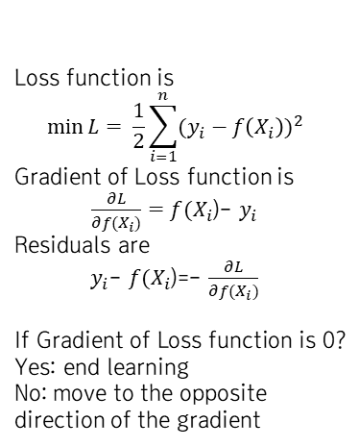
Ⅱ. 연구 방법
2. 연구 방법 – Data Mining
Data Selection
Data Preprocessing
Data Transformation
Data Mining
Interpretation/Evaluation
LightGBM
Gradient Boosting Machine
Gradient-based One-Side Sampling(GOSS)
Loss function is
$$\min{L= \frac{1}{2}\sum_{i=1}^{n}{{(y_{i}−f\left(X_{i}\right))}^{2}}}$$
Gradient of Loss function is
$\frac{∂L}{∂f(X_{i})}=f(X_{i}$)- $y_{i}$
Residuals are
$y_{i}$- $f(X_{i}$)=- $\frac{∂L}{∂f(X_{i})}$
If Gradient of Loss function is 0?
Yes: end learning
No: move to the opposite direction of the gradient
Data instances with different gradients play different roles in the computation of information gain
Keep instances with large gradients and randomly drop instances with small gradients
Weight increased
Weak classifier 1
Weak classifier 2
Weight increased
Exclusive Feature Bundling(EFB)
…
In a sparse feature space, many features are (almost) exclusive, i.e., they rarely take nonzero values simultaneously
Ex)one-hot encoding
Weak classifier T
Final classifier is a combination of weak classifiers

Slide 18
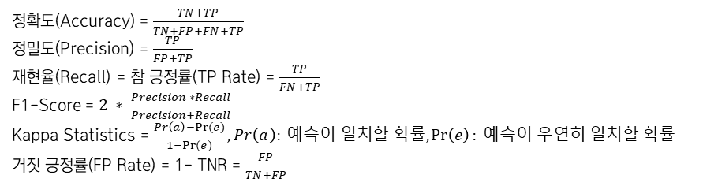
Ⅱ. 연구 방법
2. 연구 방법 – Interpretation/Evaluation
Data Selection
Data Preprocessing
Data Transformation
Data Mining
Interpretation/Evaluation
평가 기준은 테스트 데이터에 대한 예측 정확도(Accuracy), 일반화 오류에 대해 검증하기 위해 5겹 교차검증에 대한 평균 정확도(5-fold cross validation), 정밀도(Precision), 재현율(Recall), F1-Score, Kappa Statistics, ROC-AUC(Receiver Operating Characteristic-Area Under the Curve) 그래프 확인을 통해 다양한 방법으로 모형들의 예측력을 평가
5-fold Cross Validation
예측 값 실제 값 | N(0, 비관리종목) | Y(1, 관리종목)
N(0, 비관리종목) | TN(True negative) | FP(False Positive)
Y(1, 관리종목) | FN(False Negative) | TP(True positive)
Split 1
Split 2
Split 3
Training data
정확도(Accuracy) = $\frac{TN+TP}{TN+FP+FN+TP}$
정밀도(Precision) = $\frac{TP}{FP+TP}$
재현율(Recall) = 참 긍정률(TP Rate) = $\frac{TP}{FN+TP}$
F1-Score = $2 ∗ \frac{Precision ∗Recall}{Precision+Recall}$
Kappa Statistics = $\frac{Pr\left(a\right)−Pr⁡(e)}{1−Pr⁡(e)}, Pr\left(a\right): 예측이 일치할 확률,\operatorname{Pr}\left(e\right): 예측이 우연히 일치할 확률$
거짓 긍정률(FP Rate) = 1- TNR = $\frac{FP}{TN+FP}$
Test data
Split 4
Split 5

Slide 19
Ⅲ. 연구 결과
모형 종합 결과
분류 | Accuracy | 5-fold acc mean | Precision | Recall | F1-Score | Kappa | ROC-AUC
로지스틱 회귀분석 | 0.7338 | 0.7802 | 0.6923 | 0.8060 | 0.7448 | 0.4700 | 0.7956
의사결정나무 | 0.7194 | 0.7784 | 0.7297 | 0.7397 | 0.7347 | 0.4370 | 0.7389
서포트 벡터 머신 | 0.7410 | 0.7658 | 0.7794 | 0.7162 | 0.7465 | 0.4827 | 0.7848
소프트 보팅 | 0.7842 | 0.7838 | 0.7600 | 0.8261 | 0.7917 | 0.5686 | 0.8435
랜덤 포레스트 | 0.7482 | 0.7928 | 0.8036 | 0.6522 | 0.7200 | 0.4957 | 0.8259
LightGBM | 0.8273 | 0.7712 | 0.8657 | 0.7945 | 0.8286 | 0.6553 | 0.8719
변수 중요도 상위 3개
의사결정나무 | 랜덤 포레스트 | LightGBM
P7-ROE(Net income) | P7-ROE(Net income) | A2-Capital stock turnover ratio
A2-Capital stock turnover ratio | S2-Cashflow to shareholder’s equity | G3-Sales growth rate
P1-ROA(Operating income) | A2-Capital stock turnover ratio | P7-ROE(Net income)

Slide 20
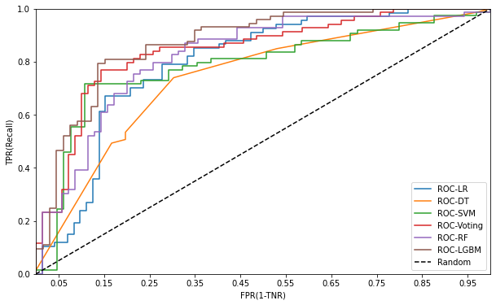
Ⅲ. 연구 결과
전체 모형 ROC 곡선 종합 비교

Slide 21
Ⅳ. 마무리
1. 결론
21개 재무변수를 토대로 한 6가지 관리종목 지정 예측 모형 정확도는 70% 초반부터 80% 초반 사이로, 의사결정나무 모형이 71.94%로 예측 정확도가 가장 낮았으며 LightGBM 모형이 82.73%로 가장 높은 예측 정확도를 보임
기업이 관리종목으로 지정될 경우 야기될 부정적 효과를 고려했을 때, 비관리종목을 관리종목으로 예측하는 손실이 상당히 클 수 있음
-> 테스트 데이터에 대한 예측 정확도 뿐만 아니라 모형 별 정밀도와 ROC-AUC 비교를 통하여 다양한 관점에서 모형 평가를 하는 것이 바람직함
의사결정나무 기반 학습 모형의 변수 중요도를 살펴본 결과 ROA(영업이익), ROE(당기순이익), 자기자본현금흐름률, 자본금회전율, 매출액증가율이 관리종목 지정에 있어 상대적으로 중요한 재무변수임을 확인함
대체적으로 단일 학습 모형보다 앙상블 학습 모형이 관리종목 지정 예측 확률이 높았음
2. 시사점 및 한계점
시사점
관리종목 지정 예측에 대한 충분한 연구가 부족하고, 선행연구의 결과가 다소 제한된 머신러닝 방법에 의존함
->연구의 필요성과 현실적 요구를 충족시키는 결과들을 제시함
투자자들이 관리종목 지정을 예측하도록 하고 투자 포트폴리오 리스크 관리 혹은 리밸런싱에 대한 참고자료를 제공한다는 측면에서 실무적 활용 가능성 높음
한계점
기업의 재무제표를 토대로 한 재무비율을 주요 변수들로 사용하였기에 관리종목 지정 사유인 불성실공시, 자본잠식, 감사의견 등과 같은 비재무적 요인에 대한 변수를 충분히 고려하지 못하였음

Slide 22
참고문헌
권기현, 곽재우, 조문기, & 김종대. (2012). 관리종목지정이 감사시간 및 감사보수에 미치는 영향. 세무회계연구, 32, 23-45.
김민철. (2004). 관리종목 지정사유 별 주가수익률의 변화. 세무회계연구, 14, 229-245.
김승열. (2010). 코스닥시장의 상장폐지실질심사에 관한 연구. 법학논총, 22(2), 9-58.
김인상, 인창열, & 이명곤. (2016). 관리종목 편입이 감사보고시차에 미치는 영향. 글로벌경영학회지, 13(1), 257-279.
김인호, & 이경섭. (2020). 트리 기반 앙상블 방법을 활용한 자동 평가 모형 개발 및 평가: 서울특별시 주거용 아파트를 사례로. 한국데이터정보과학회지, 31(2), 375-389.
김일. (2005). 관리종목으로 지정된 기업의 재무적 특성에 관한 연구. 산학경영연구, 18(2), 179-196.
김태혁, & 엄철준. (1997). 관리대상종목의 수익률과 위험 속성에 관한 연구. 증권 금융연구, 3(1), 93-133.
김형준, 류두진, & 조훈. (2019). 기업부도예측과 기계학습. 金融工學硏究, 18(3), 131-152.
남규민. (2018). 데이터마이닝 기법을 이용한 기업부실 예측모형의 성과 비교, 석사학위 논문, 부산대학교.
류예린, 안상봉, & 지상현. (2020). K-IFRS 도입에 따른 이연법인세자산의 재량적 인식을 통한 이익조정 연구. 국제회계연구, 92, 183-207.
박종성. (2012). 관리종목 지정을 회피하기 위한 코스닥 기업의 이익조정. 경영컨설팅연구, 12(3), 103-126.
박희정, & 강호정. (2009). 로지스틱회귀분석을 이용한 코스닥기업의 부실예측모형 연구. 한국콘텐츠학회논문지, 9(3), 305-311.
방소남, & 제혜금. (2020). 중국상장기업의 부실예측모형에 관한 실증연구. 재무와회계정보저널, 20(4), 137-157.
손성규, & 오명전. (2008). 관리종목 기업의 회계정보 효과. 연세경영연구, 45(2), 127-146.
신동인, & 곽기영. (2018). KOSDAQ 시장의 관리종목 지정 탐지 모형 개발. 지능정보연구, 24(3), 157-176.
엄하늘, 김재성, & 최상옥. (2020). 머신러닝 기반 기업부도위험 예측모델 검증 및 정책적 제언: 스태킹 앙상블 모델을 통한 개선을 중심으로. 지능정보연구, 26(2), 105-129.
염지인, & 손성규. (2013). 코스닥시장에서의 상장폐지위험과 이익조정. 회계학연구, 38(4), 1-30.
유한별, 탁근주, & 문정승. (2021). 한국 지방소멸 요인과 극복 방안에 관한 연구: 머신러닝 방법을 통한 탐색. 지방정부연구, 24(4), 443-476.
이규태. (2021). 머신러닝 알고리즘을 활용한 호텔 부실화 예측모델 개발에 관한 연구. 관광연구저널, 35(1), 59-71.
이현미, 전교석, & 장정아. (2020). LightGBM 알고리즘을 활용한 고속도로 교통사고심각도 예측모델 구축. 한국전자통신학회 논문지, 15, 1123-1130.
전병욱, 강지수, & 정경용. (2021). 도로교통 이머징 리스크 탐지를 위한 AutoML 과 CNN 기반 소프트 보팅 앙상블 분류 모델. 융합정보논문지 (구 중소기업융합학회논문지), 11(7), 14-20.
조경인, & 김영민. (2021). 통계적 학습을 이용한 다시점 기업부도 예측모형들의 비교. 한국데이터정보과학회지, 32(3), 487-499.
조재영, 주지환, & 한인구. (2021). 기계학습을 이용한 수출신용보증 사고예측. 지능정보연구, 27(1), 83-102.
표영인, & 김일. (2002). 관리종목지정 시점에 발생하는 산업내 정보전도효과. 경영학연구, 31(3), 751-767.
홍정의. (2021). 랜덤 포레스트 알고리즘을 통한 주택 대량평가모형 연구. 부동산 분석, 7(1), 1-28.
Alaka, H. A., Oyedele, L. O., Owolabi, H. A., Ajayi, S. O., Bilal, M., & Akinade, O. O. (2016). Methodological approach of construction business failure prediction studies: a review. Construction Management and Economics, 34(11), 808-842.
Altman, E. I. (1968). Financial ratios, discriminant analysis and the prediction of corporate bankruptcy. The journal of finance, 23(4), 589-609.
Barboza, F., Kimura, H., & Altman, E. (2017). Machine learning models and bankruptcy prediction. Expert Systems with Applications, 83, 405-417.
Beaver, W. H. (1966). Financial ratios as predictors of failure. Journal of accounting research, 71-111.
Bessler, W., Kaen, F. R., Kurmann, P., & Zimmermann, J. (2012). The listing and delisting of German firms on NYSE and NASDAQ: Were there any benefits?. Journal of International Financial Markets, Institutions and Money, 22(4), 1024-1053.
Breiman, L. (2001). Random forests. Machine learning, 45(1), 5-32.
Devi, S. S., & Radhika, Y. (2018). A survey on machine learning and statistical techniques in bankruptcy prediction. International Journal of Machine Learning and Computing, 8(2), 133-139.
Huang, J. Z. (2014). An introduction to statistical learning: With applications in r by gareth james, trevor hastie, robert tibshirani, daniela witten.
Ke, G., Meng, Q., Finley, T., Wang, T., Chen, W., Ma, W., ... & Liu, T. Y. (2017). Lightgbm: A highly efficient gradient boosting decision tree. Advances in neural information processing systems, 30, 3146-3154.
Lee, B. S., Rui, O. M., & Wang, S. S. (2004). Information transmission between the NASDAQ and Asian second board markets. Journal of Banking & Finance, 28(7), 1637-1670.
Martinez, I., & Serve, S. (2017). Reasons for delisting and consequences: A literature review and research agenda. Journal of Economic Surveys, 31(3), 733-770.
Ohlson, J. A. (1980). Financial ratios and the probabilistic prediction of bankruptcy. Journal of accounting research, 109-131.
Park, C. R., & Yeo, E. J. (2016). The Stock Price Relevance of Accounting Information for the Companies Designated as “Issues for the Administration” according to the Causes of Designation: Application of Propensity Score Matching. 회계와정책연구, 21(6), 1-26.

Slide 23

저자소개
윤 양 현(Yang-Hyun Yoon)
2016년 3월 ~ 현재 : 광운대학교 경영학부 (학부생)
현 광운대 김태경 교수 BDL 학부연구생 소속
관심분야: 재무, 투자론, 데이터 분석, 머신러닝, ML기반 신용평가/리스크 모델 개발, 퀀트, AI 기반 자산운용
E-Mail: eb3434@naver.com
HP: 010-4912-6790

